Slide 1
双创/科研/保研经验分享 ——2025河南籍新生见面会
刘俊逸 2022级 郑州外国语学校
医学技术学院 脑健康智能评估与干预教育部重点实验室
本科专业：生物医学工程（医工融合）
直博专业：计算机科学与技术
Notes:
大家好，我是来自医学技术学院2022级医工融合实验班的刘俊逸，很荣幸能够被邀请到2024河南籍新生见面会跟大家做分享汇报。我和大家一样，也是来自河南的一名学生，高中毕业于郑州外国语学校。我还记得两年之前我参加了2022河南籍新生的迎新送新会，去年像在座的各位一样，参加了迟到的2022河南籍新生见面会，没想到今年能够作为“过来人”给大家分享些上大学的“攻略”。今年暑假我也参与了招生工作，跟在座的部分同学有过接触，未来我们的联结一定会更加深刻，也希望大家以后能同样站在我这个位置向自己的学弟学妹们分享经验。我想这是很令人感动的传承，“河南”这两个字让我们相聚于此，在这里也不再带有“欠发展”“自卑”“做题家”这样的标签，而成为让我们凝聚在此、相互讨论、彼此支持的纽带，也衷心感谢各位老师的辛苦付出，让我们能够在异乡与同乡相逢。我今天被邀请来向大家分享参与竞赛、科研、学生工作的经验，老实说我也没有什么武功秘籍或者独家攻略，所以就把这两年的大学生活整理成如屏幕上的四个关键词，向大家真实地展现我的经历，也希望能够为大家提供一些参照和帮助。

Slide 2
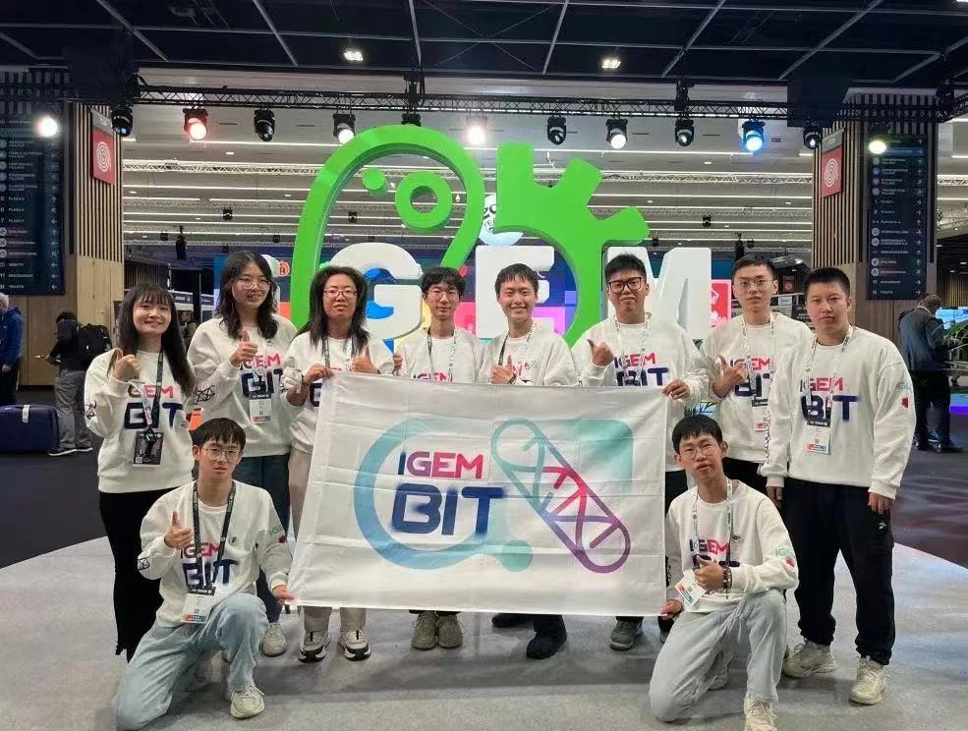
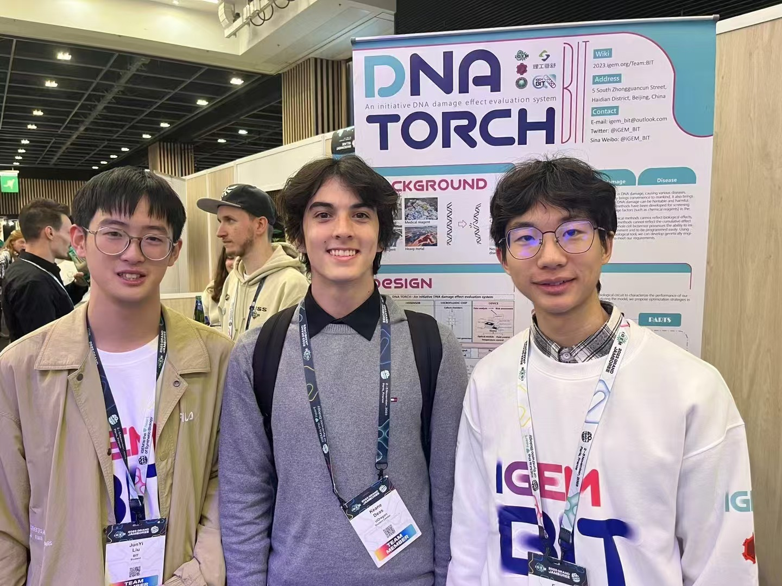
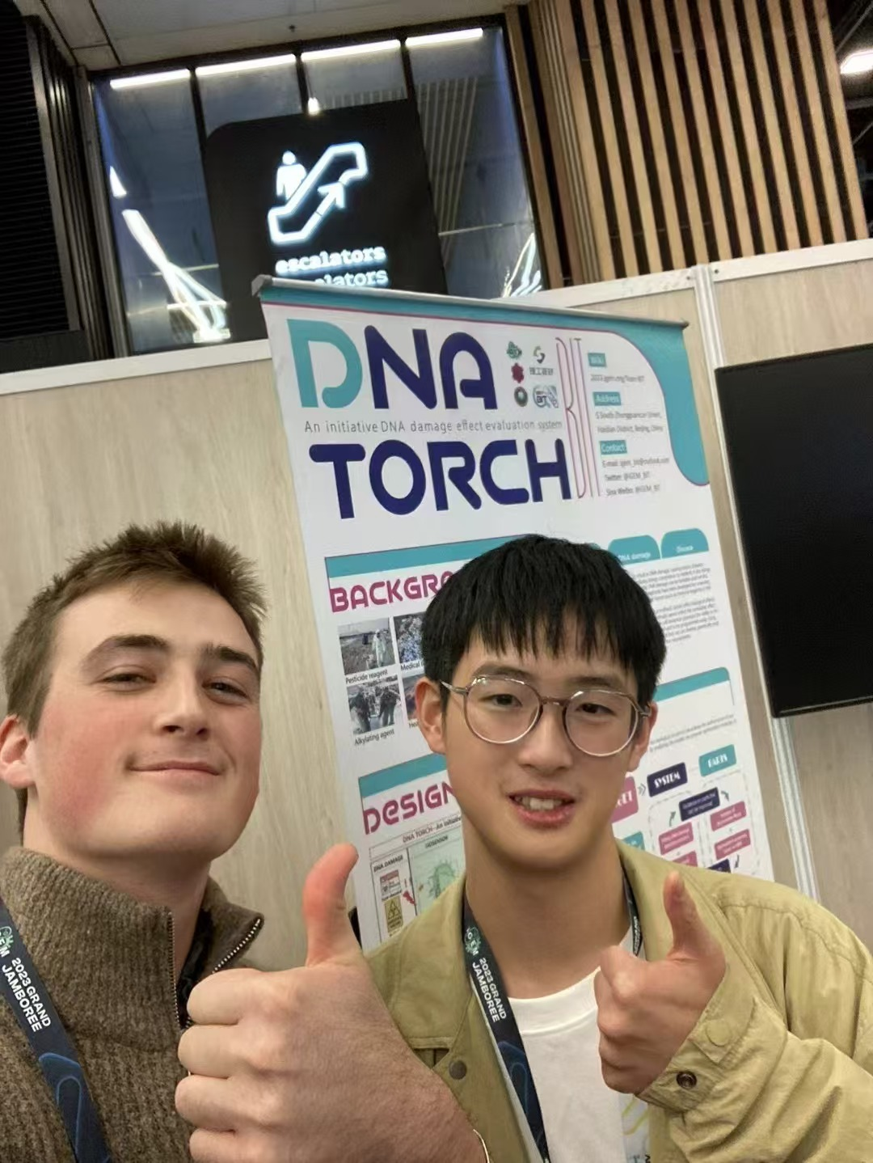
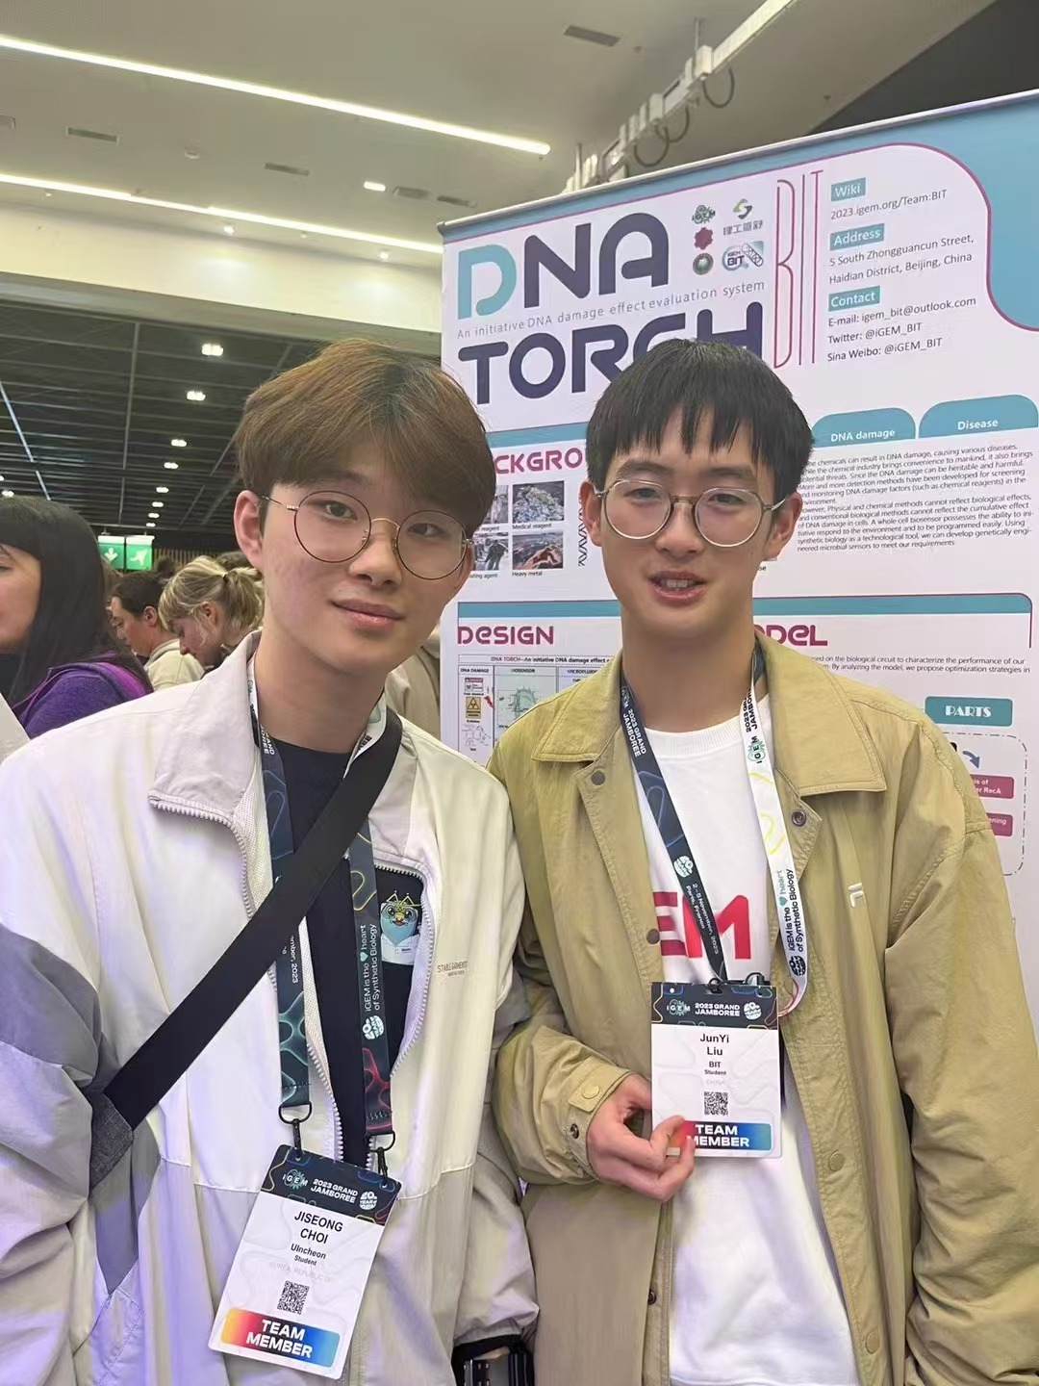
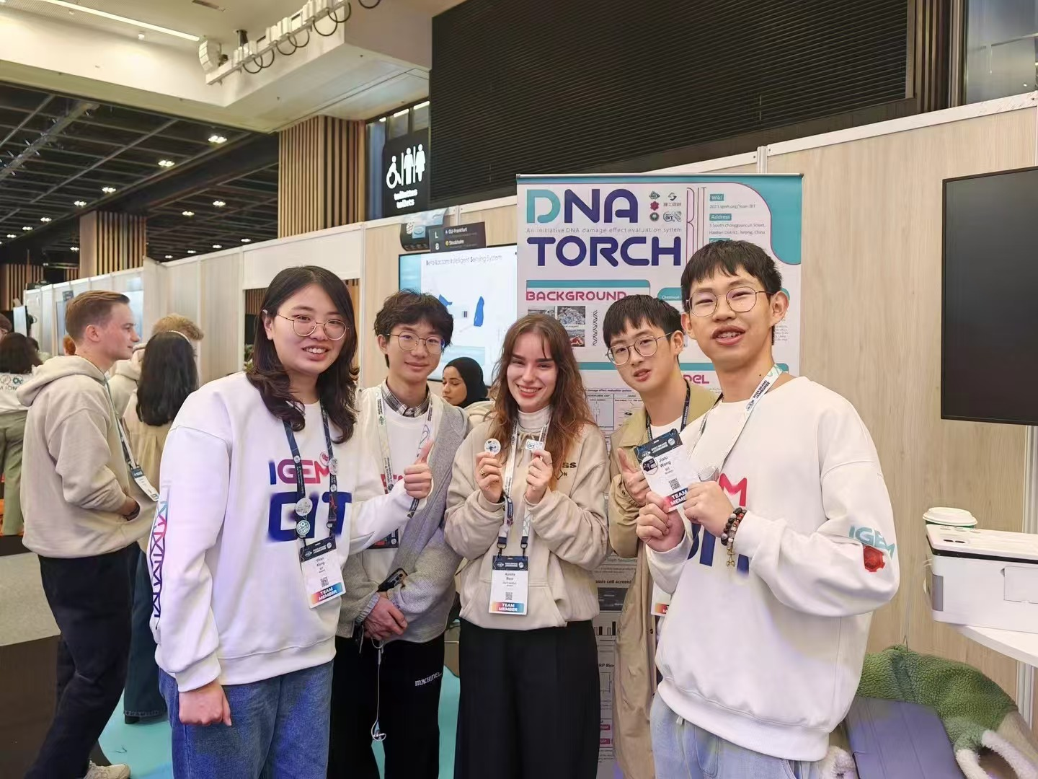
双创（创新创业项目）：主观能动、团队合作、敢于表达
国际基因工程机器大赛（iGEM）金奖

Slide 3
双创、竞赛tips
对于很感兴趣、比较重要的项目，尽量争取当第一主持人
不要想着学一学、准备准备，等高年级再参加
“你永远都准备不好”
“实践是检验真理的唯一标准”
“要有最坏情况也要自己完成的觉悟”
愿意花时间精力来探索和钻研
千万别妄自菲薄
“追求知识，我同样激情澎湃。我渴望了解人之心灵，渴望明白群星为何闪烁。我竭力要弄清毕达哥拉斯数字的力量——那左右一切事物的力量。虽然并非战绩辉煌，但我已小有所成。”（卢梭）
“自学者和学生的区别，不在于知识的广度，而在于生命力和自信心的差异。”
（《生命不能承受之轻》）

Slide 4
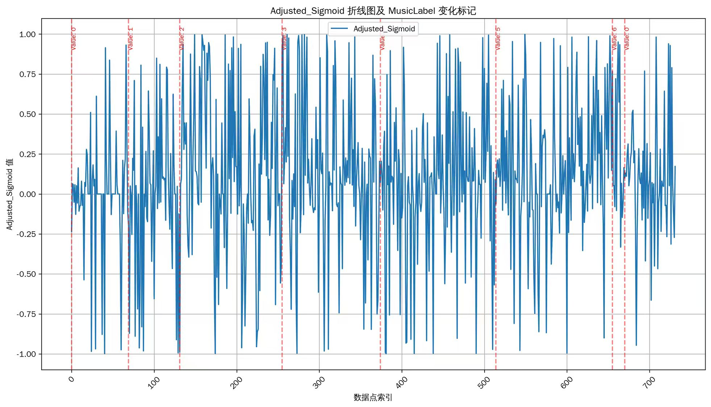
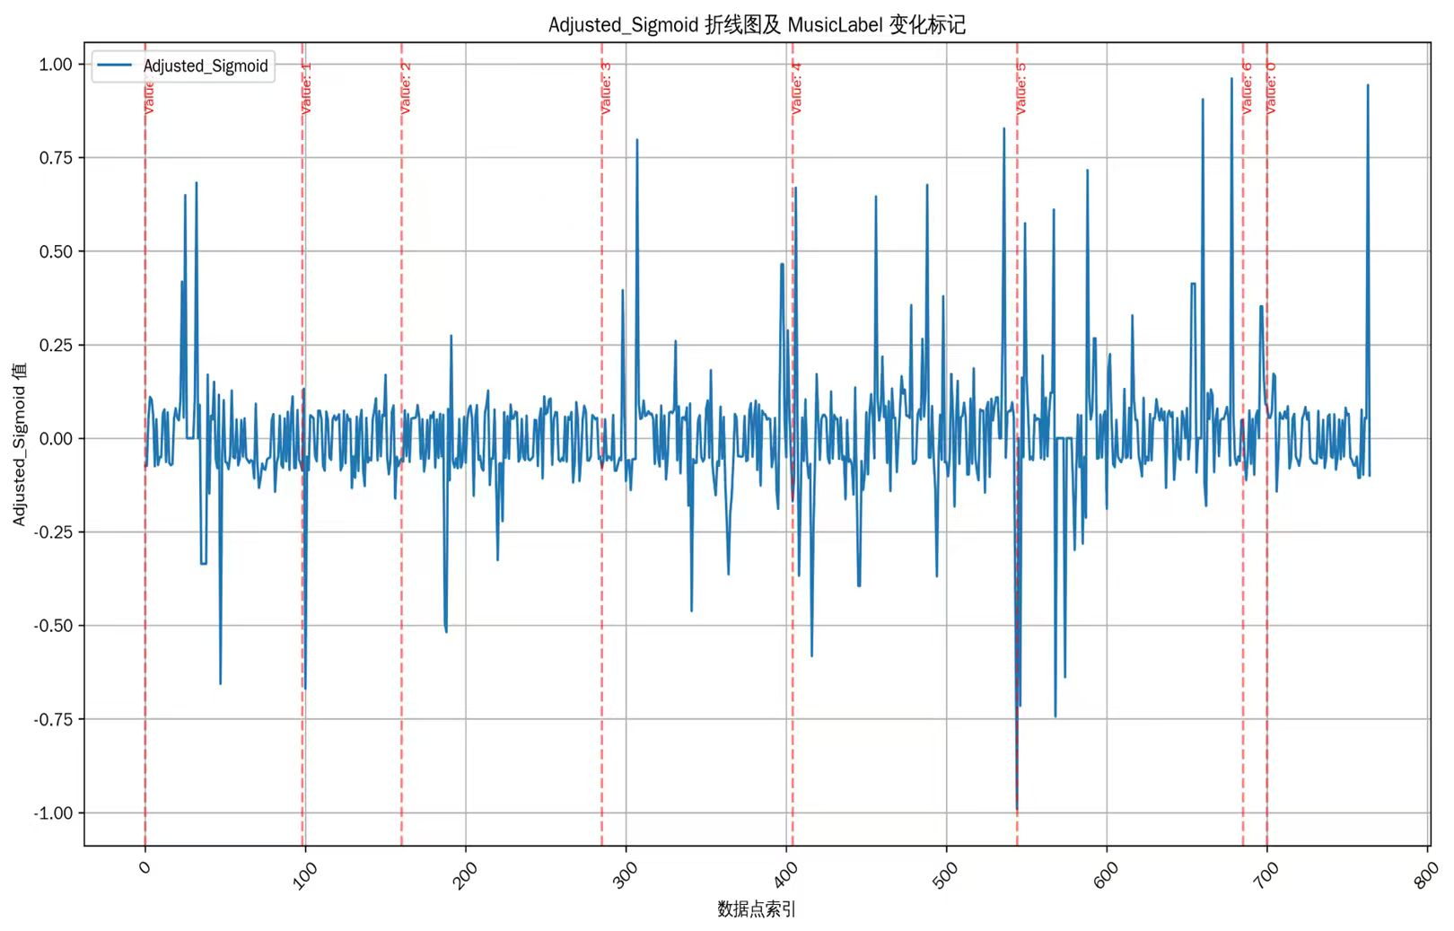
科研：大胆假设 严谨验证 灵活运用
面向抑郁障碍的便携式智能评估与干预系统
Notes:
进入课题组后，我跟随老师和师兄学习并应用APP开发、软件设计、机器学习等计算机技能，为实验室第一代脑机交互音乐疗法系统的系统构造、范式设计、实验实施、数据处理、反馈调整等工作做出突出显著贡献，在一线科研项目中培养成为卓越医工融合人才所需的科研素养、创新精神和吃苦耐劳品性。

Slide 5
保研
·达到最低要求，成绩优先
·提前规划竞赛，留时间沉淀科研项目
·你愿意每天/每周花几个小时在双创/竞赛/科研上？
·保外尽量至少半年联系导师
·硕士vs博士，学硕vs专硕？
你希望尽快工作赚钱还是留校走科研？
你愿意坐多久冷板凳，3个月、半年、一年以上？
假设资源不受限，你有没有最想探索的问题？
Notes:
进入课题组后，我跟随老师和师兄学习并应用APP开发、软件设计、机器学习等计算机技能，为实验室第一代脑机交互音乐疗法系统的系统构造、范式设计、实验实施、数据处理、反馈调整等工作做出突出显著贡献，在一线科研项目中培养成为卓越医工融合人才所需的科研素养、创新精神和吃苦耐劳品性。

Slide 6
“直面人类的心灵痛苦，体会到你我他之间的息息相关。好像对这个世界更多了一份温柔和耐心，更多了一点包容和体谅。”
“对爱的渴望，对知识的追求，对人类苦难不可遏制的同情，这三种纯洁但无比强烈的激情支配着我的一生。”
Notes:
希望我们都能够找到属于自己的”家“，也祝愿你我在北京理工大学都能体会到探索爱与知识的快乐，同时向上走也别忘记向下看。

